Slide 1
A tevékenységhosszak és az erőforrás-mennyiségek kapcsolata
Készítette: Szentirmai Róbert
(minden jog fenntartva)

Slide 2

A tevékenységhossz és az erőforrás-mennyiség kapcsolata
Az alábbi ábrán egy tevékenységen két erőforrás dolgozik egyidejűleg, és azonos mértékben. A tevékenység Időtartama (Duration) 10 nap. Az erőforrások Mennyisége (Unit) 200%, azaz 2 fő. A teljes Munka (Work) 160 óra, melyből egy napra 16 óra jut. Ez utóbbi az időegységre jutó munka.

Slide 3
A munka fogalma
A munka az az időtartam, mely alatt a tevékenység egységnyi erőforrás igénybevétele esetén elvégezhető, illetve az az időmennyiség, melyet a tevékenység időtartama alatt az erőforrások a feladat elvégzéséhez felhasználnak.

Slide 4
Első erőforrás-hozzárendelés
Amikor először rendelünk erőforrást egy tevékenységhez, a program kiszámolja a munkát.
Munka=Napi munkamennyiség*Erőforrások száma*Időtartam (napokban).
Tíz napos tevékenységhez 2 erőforrást rendelve 8 órás munkaidővel számolva 160 órás a munka.

Slide 5
Figyelem!
Sokan helytelenül az elvégzendő Munka (Work) helyett a felhasznált anyag mennyiségét szokták megadni (pl.: db, kg, oldal, kódsor, stb.), mert ezek a mértékegységek jól szemléltetik az előttünk álló munka nagyságát.
Ütemterv készítéséhez azonban időigény kell.
Az anyagoknak a költségtervezésnél van jelentőségük.
Az ütemterv készítésekor nem az a fontos, hány m³ betont kell megkeverni, hanem az, hogy egységnyi erőforrásnak (pl.: segédmunkást) ez mennyi időbe telne.

Slide 6
Az erőforrás-hozzárendeléssel kapcsolatos adatok változása
Az időtartam, az erőforrás-mennyiség, a munka, illetve a napi munkamennyiség közül bármelyik változásával a többi érték is módosulhat. Ezt írja le a tevékenység adatlapjáról elérhető Tevékenység típusa (Task Type) és Munkavezérelt (Effort driven) beállítás.
Ezek fontossága az intelligens címkék bevezetése óta jelentősen csökkent.

Slide 7
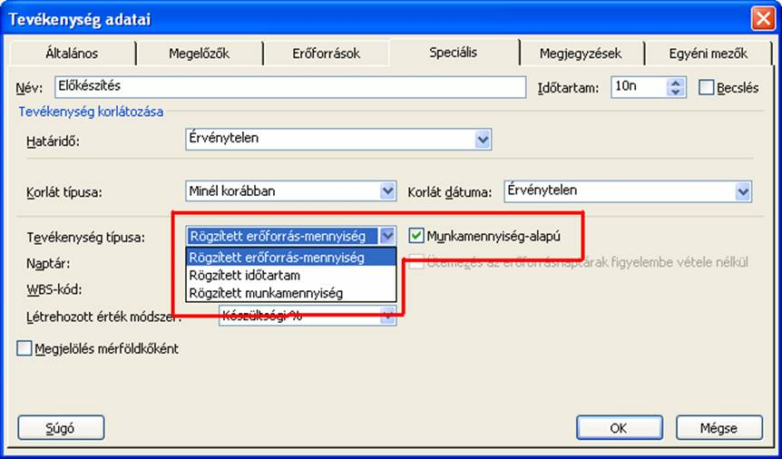
A tevékenység viselkedésének beállítása

Slide 8
Figyelem!
A tevékenységhosszakhoz tartozó erőforrásigények meghatározása nem jelenti egyúttal azt is, hogy erőforráskorlátokat vettünk volna figyelembe a tervezésnek ebben a szakaszában. Az majd az erőforrás-tervezési szakasz feladata lesz.

Slide 9

Feladat
Nyissuk meg az EroforrasA.mpp állományt! Figyeljük meg: T1 tevékenység 10 napos. A Munka (Work) értéke az alapértelmezésnek megfelelően 0 óra.
Rendeljük T1 tevékenységhez E1 erőforrást, és nézzük meg, hogyan változnak az értékek!

Slide 10
Feladat
Zárjuk be az előbbi fájlt mentés nélkül, és ismét nyissuk meg az EroforrasA.mpp állományt!
Most egyszerre rendeljük E1 és E2 erőforrásokat a tevékenységhez!

Slide 11
Feladat
Nyissuk meg az EroforrasA1.mpp állományt!
Látható, hogy a T1 tevékenységen E1 erőforrás dolgozik. Most rendeljünk hozzá E2 személyében egy újabb erőforrást!

Slide 12
Feladat
Zárjuk be ismét a projektfájlunkat mentés nélkül, és nyissuk meg újra az ErőforrásA1.mpp állományt!
Állítsuk át a Tevékenység típusát (Task Type) Rögzített munkamennyiségre (Fixed Work), rendeljük hozzá E2-t.

Slide 13
Feladat
Zárjuk be újra a projektfájlunkat mentés nélkül, és nyissuk meg újra az EroforrasA1.mpp állományt!
Állítsuk át a tevékenységet Rögzített időtartamú (Fixed Duration) és Munkamennyiség-alapú (Effort Driven) tevékenységgé, rendeljük hozzá E2-t.

Slide 14
Feladat
Zárjuk be most is a projektfájlunkat, és nyissuk meg újra az ErőforrásA1.mpp állományt!
Állítsuk át a tevékenységet Rögzített időtartamú (Fixed Duration), de nem Munkamennyiség-alapú (Effort Driven) tevékenységgé, majd rendeljük hozzá E2-t.

Slide 15
Feladat
Nyissuk meg a korábban használt EroforrasA.mpp fájlt!
Rendeljük tehát T1 tevékenységhez E1-et 10, E2-t 25, E3-at 100, E4-et 73, és végül E5-öt 8%-ban a tevékenységhez úgy, hogy ne kelljen beállítani sem Rögzített időtartamúvá (Fixed Duration), sem pedig
Munkamennyiség-alapúvá
(Effort Driven)!

Slide 16
Feladat
Zárjuk be az előbbi fájlt, és nyissuk meg az EroforrasA.mpp állományt!
Rendeljük E1 erőforrást úgy a 10 napos T1 tevékenységhez, hogy összességében csak 25 órát fordítson erre a feladatra.

Slide 17
Feladat
Nyissuk meg az EroforrasA1.mpp állományt!
Legyen most T1 olyan tevékenység, melyen folyamatosan egyre több munkát kell végezni.

Slide 18
Feladat
Zárjuk be a projektfájlunkat, és nyissuk meg ismét az EroforrasA1.mpp állományt!
Állítsuk a Tevékenység típusát (Task type) Rögzített időtartamúra (Fixed Duration), és állítsuk be a Munkaeloszlást (Work Contur) ismét folyamatosan növekvővé!

